Slide 1

IoS Forensics
Docente
Prof.Alfredo de Santis
Candidato
Bernardino Sagliocca
matr. 0522500841

Slide 2

Indice
Nozioni di Digital Forensics
Overview sulle device IoS
IoS acquisition
IoS analysis

Slide 3
Nozioni di Digital Forensics

Slide 4

Nozioni di Digital Forensics
La digital forensics è l’insieme di tutte quelle discipline e attività che hanno a che fare sia con crimini informatici che con crimini comuni.
Durante le indagini di questi crimini,gli analisti forensi hanno spesso a che fare con prove digitali,meglio note come Digital Evidences.

Slide 5
Nozioni di Digital Forensics
Quando si ha a che fare con prove di questo tipo è fondamentale seguire un certo schema che è fatto da 3 fasi:
Collezionamento
Preservazione
Analisi

Slide 6
Nozioni di Digital Forensics
Collezionamento
La fase di collezionamento consiste nel raccogliere e trasportare in laboratorio le digital evidences trovati su una scena del crimine.

Slide 7
Nozioni di Digital Forensics
Durante il trasporto delle prove in laboratorio vengono usate tecniche di isolamento per evitare alterazioni o perdite di dati delle prove digitali,dovute a probabili attacchi network

Slide 8
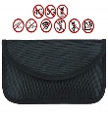

Nozioni di Digital Forensics
Alcune tecniche di isolamento sono:
modalità aereo
zaino di Faraday
jamming
spegnimento device
rimozione sim

Slide 9
Nozioni di Digital Forensics
Preservazione delle prove
La fase di preservazione dei dati consiste nel mantenere e verificare l’integrità dei dati.

Slide 10
Nozioni di Digital Forensics
Per mantenere e verificare l’integrità dei dati si usano alcuni tipi di documenti e alcune tecniche di verifica.

Slide 11
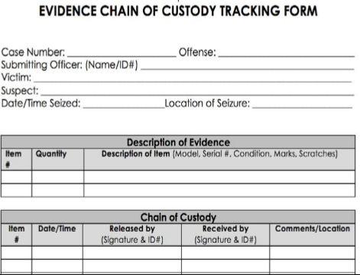
Nozioni di Digital Forensics
Per quanto riguarda la documentazione lo strumento più usato è il chain of custody.

Slide 12
Nozioni di Digital Forensics
Per quanto riguarda le tecniche di verifica sono 2 quelle utilizzate:
Confronto di valori hash
Confronto di firma digitale

Slide 13
Nozioni di Digital Forensics
Analisi
Questa fase consiste nell’analisi dei
dati acquisiti tramite opportuni tool.

Slide 14
Overview sulle device IoS

Slide 15
Overview sulle device IoS
Introduciamo alcune caratteristiche delle device Ios che ci saranno utili in seguito.
Tutte le device Apple,sono caratterizzate da un sistema operativo IoS.

Slide 16
Overview sulle device IoS
Tutte le device IoS usano come file system HFSX,una variante di HFS+.
HFS+ è caratterizzato da volumi.Un volume HFS+ è un insieme di settori raggruppati in blocchi allocabili.

Slide 17
Overview sulle device IoS
Tutte le device IoS hanno una memoria divisa in 2 partizioni:
la partizione di sistema
la partizione dei dati.

Slide 18
Overview sulle device IoS
Property list file
Tutte le device IoS usano le property list
file,meglio note come plist.Questi file
sono usati per la gestione delle
configurazioni relative al sistema
operativo e alle applicazioni presenti
sulla device.

Slide 19
Overview sulle device IoS
SQLite database
Le device IoS usano questi database
per memorizzare informazioni e dati
degli utenti.A differenza dei property
list files,questi database contengono
dati che possono essere interpretati
solo con particolari tool.

Slide 20
Overview sulle device IoS
Modalità operative di una device
Le device IoS possono avere 3
modalità operative:
Normal
Recovery
Dfu

Slide 21
Overview sulle device IoS
Normal
Questa è la modalità operativa tradizionale.
Recovery
Questa è la modalità usata quando si deve
fare un’attivazione o un aggiornamento su
una device.
Dfu
Questa è la modalità usata quando qualcosa
fallisce durante la fase di avvio della device.

Slide 22
Overview sulle device IoS
UDID
Tutte le device IoS hanno un’id unico
che le distingue una dall’altra.

Slide 23
Overview sulle device IoS
Lockdown certificate
Questo certificato è una plist.Per
ottenere questo certificato basta
collegare la device IoS al PC ,avviare
Itunes e inserire la password della
device.

Slide 24
IoS acquisition

Slide 25
IoS acquisition
In generale ci sono 2 tipologie di
acquisizione dei dati:
Logica
Fisica

Slide 26
IoS acquisition
Acquisizione logica
Questo tipo di acquisizione si
concentra principalmente solo sui
dati accessibili dal file system.Quindi
con una acquisizione logica non si
possono recuperare i dati cancellati.

Slide 27
IoS acquisition
Acquisizione logica-Backup
Questo tipo di acquisizione punta a
recuperare i dati di una device
tramite un suo backup fatto in
precedenza.Questo tipo di
acquisizione è usata quando la device
reale non è disponibile.

Slide 28
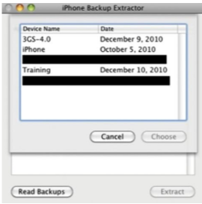
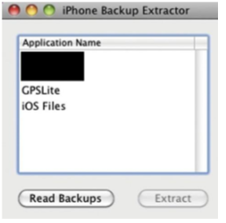
IoS acquisition
Un caso di studio:IPhone backup extractor

Slide 29
IoS acquisition
Acquisizione logica-device
Questo tipo di acquisizione logica
punta a recuperare i dati di una
device senza usare un suo backup.

Slide 30
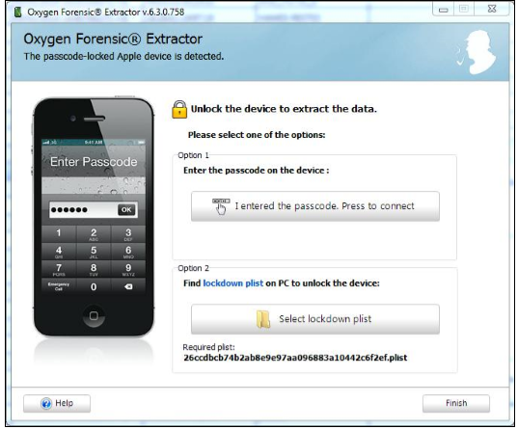
IoS acquisition
Un caso di studio:Oxygen Forensic Suite

Slide 31
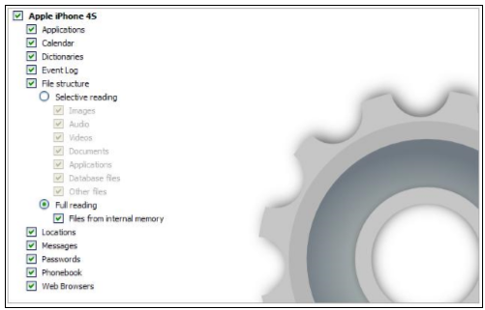
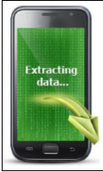
IoS acquisition

Slide 32
IoS acquisition
Acquisizione fisica
A differenza della acquisizione
logica,questo tipo di acquisizione
permette di estrarre una copia della
memoria della device bit a bit e
quindi ci permette di accedere a tutti i
dati memorizzati al suo interno anche a
quelli cancellati.

Slide 33
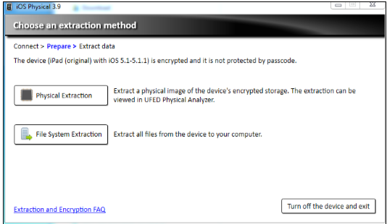
IoS acquisition
Un caso di studio:Cellbrite UFED

Slide 34
IoS acquisition
A seconda del tipo di acquisizione se la device è protetta da password ,il tool cracca la password attraverso un attacco di forza bruta o un attacco a dizionario.

Slide 35
IoS acquisition
L‘acquisizione fisica permette di recuperare quindi anche i file cancellati.
In alcuni casi,per recuperare questo tipo di file,è possibile utilizzare anche una tecnica chiamata file carving.

Slide 36
IoS acquisition
File Carving
Il file carving è un processo che
consente di estrarre file di cui si è
perso il riferimento all’interno della
memoria.

Slide 37
IoS acquisition
Funzionamento:
Tutto avviene grazie a un algoritmo.
Quest’ultimo ricerca nella device delle
specifiche signature(sequenze di bit),
che permettono di identificare e
localizzare file con una certa estensione.

Slide 38
IoS analysis

Slide 39
IoS analysis
Una volta acquisiti i dati vanno analizzati con determinati tool.
I dati acquisiti sono contenuti in plists e databases SQLite.

Slide 40
IoS analysis
Un caso di studio:Oxygen Forensics Suite
Questo tool che abbiamo introdotto
in precedenza permette sia
l’acquisizione logica che l’analisi
dei dati.

Slide 41
IoS analysis
Funzionamento:
Una volta eseguita l’acquisizione logica
vengono mostrate 2 aree:Common
Section e Application.
La prima contiene le informazioni sulle
app native e le attività fatte su
quest'ultime.
La seconda contiene informazioni sulle
app installate dall’utente.

Slide 42
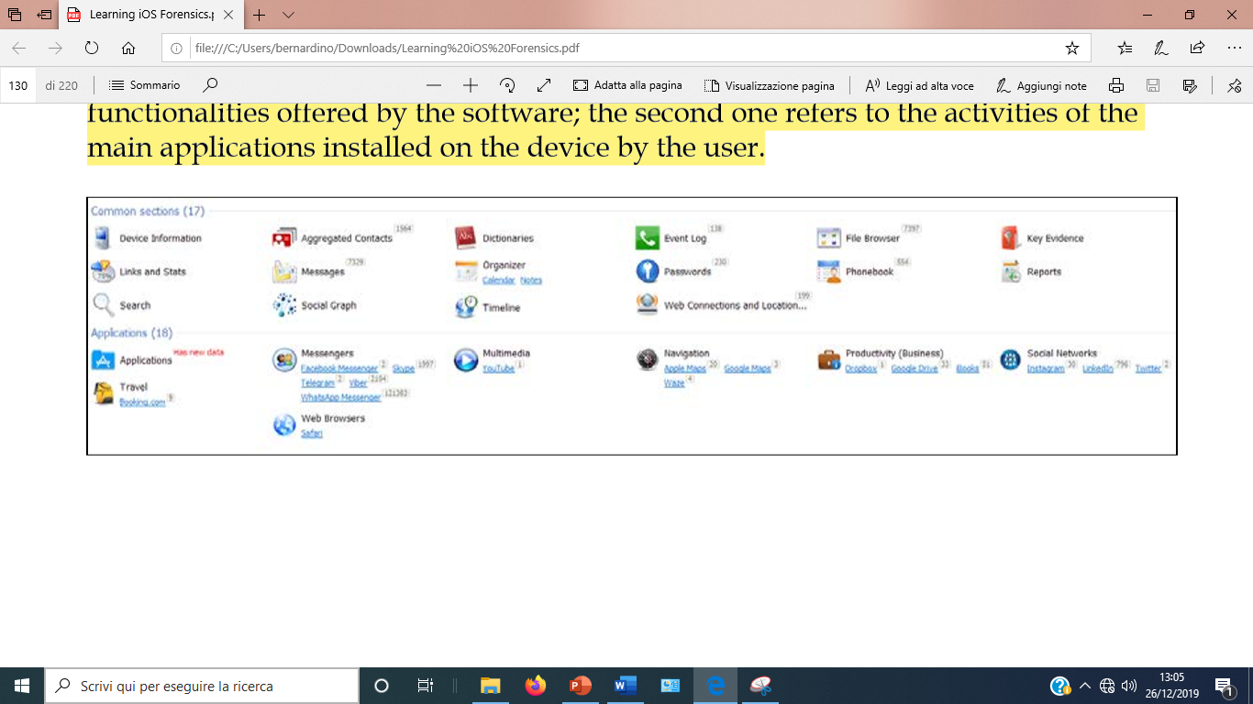
IoS analysis

Slide 43
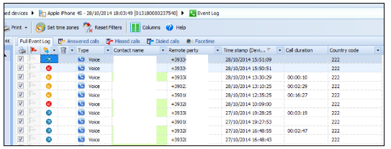
IoS analysis
Se si vuole analizzare ad esempio le informazioni sulle chiamate ,cliccando sull’icona dell’app relativa si ha:

Slide 44
IoS analysis
Un caso di studio:Cellbrite UFED
Questo tool che abbiamo introdotto
in precedenza consente sia
l’acquisizione fisica che l’analisi dei
dati.

Slide 45
IoS analysis
Funzionamento:
Una volta acquisiti i dati,si avvia un
report manager, che oltre a farci un
report di tutto quello che è stato
acquisito,ci consente di visualizzare e
analizzare i contenuti ottenuti tramite
un click su una delle icone riportate a
sinistra.

Slide 46
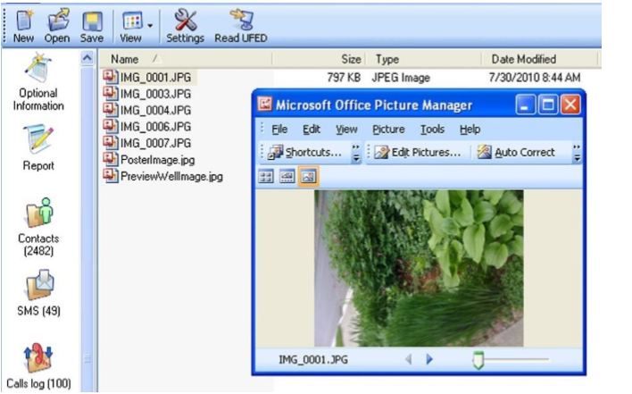
IoS analysis
Se si vuole analizzare,ad esempio, le immagini basta cliccare sull’icona relativa e si ottiene:

Slide 47
Conclusioni
Abbiamo visto quindi tutto il processo relativo al mondo dell’IoS forensics,partendo dal collezionamento delle digital evidences fino alla loro analisi.
Di conseguenza si è potuto vedere come l’analisi forense sia utile non solo nel mondo della sicurezza dei dati,ma anche nella vita reale e in particolare nella lotta contro il crimine.

Slide 48
Bibliografia
iPhone and iOS Forensics Investigation, Analysis and Mobile Security for Apple iPhone, iPad, and iOS Devices-Andrew Hoog,Katie Strzempka-2011-ISBN 978-1-59749-659-9
Learning IoS Forensics-Mattia Epifani,Pasquale Stirparo-2015-ISBN 978-1-78355-351-8

Slide 49
Grazie per l’attenzione

